Slide 1
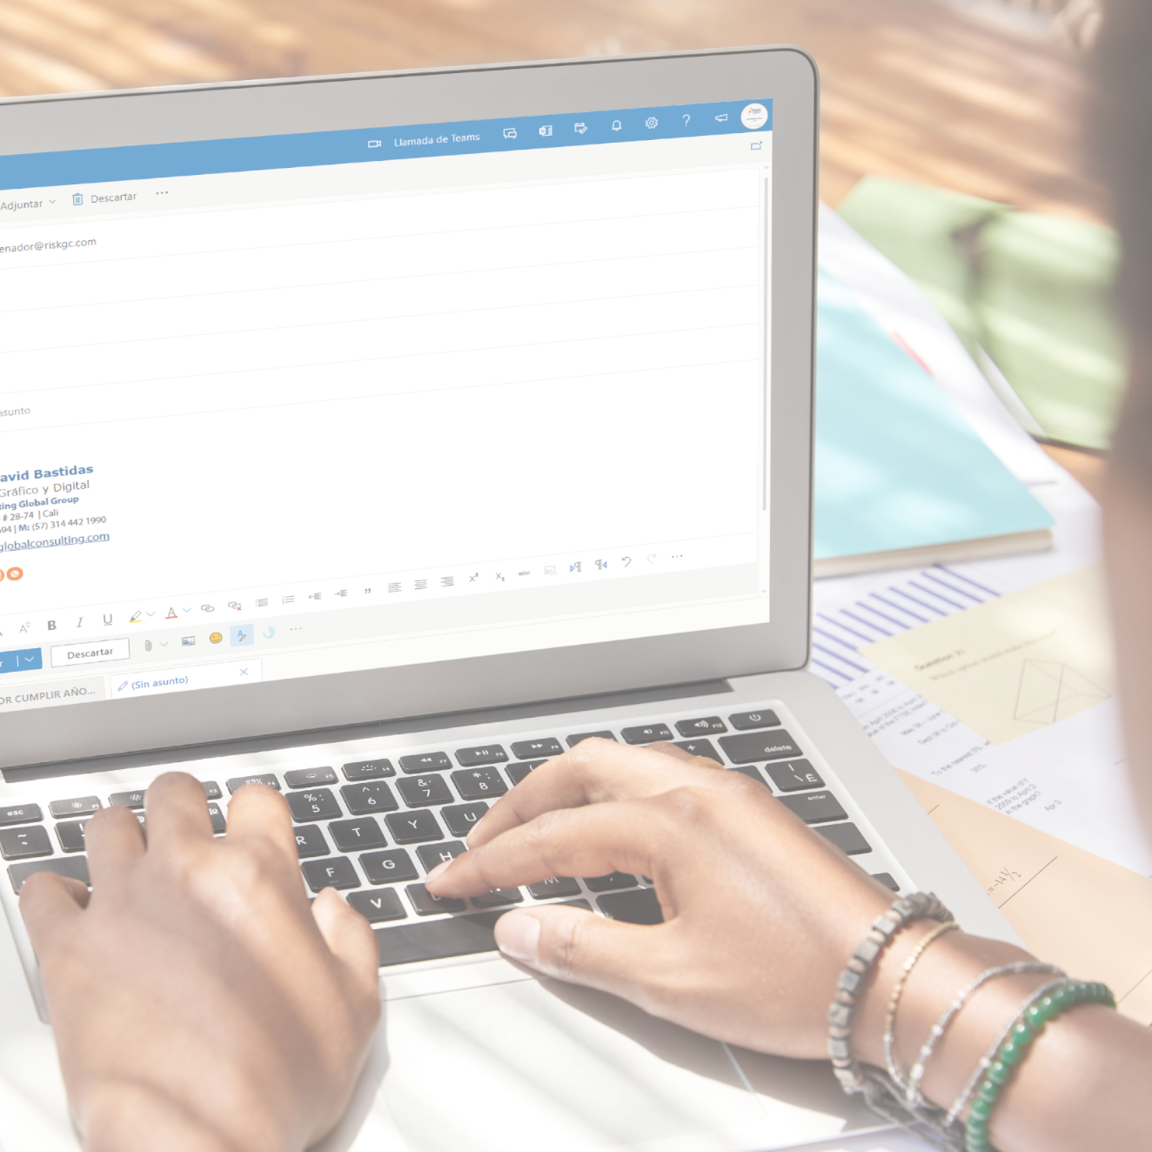
GLOBAL GROUP
PERFIL CORPORATIVO

Slide 2
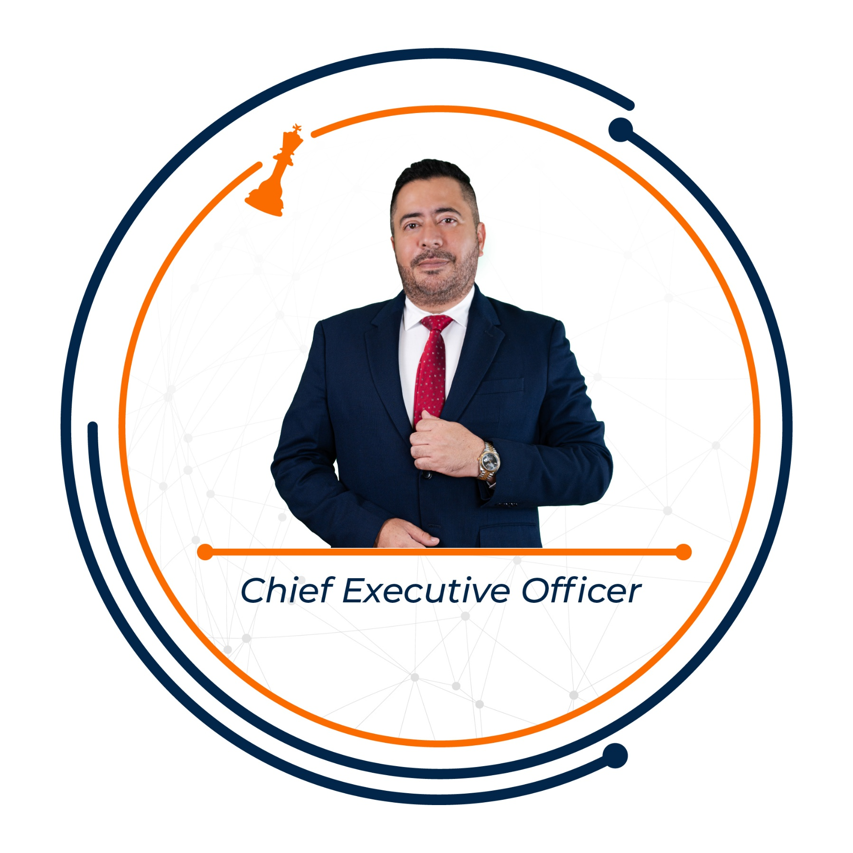
1
Cambio de Imagen de Perfil en Teams
Siga los siguientes pasos para realizar el cambio de su imagen de perfil en la aplicación Teams de Outlook

Slide 3
2
En la diapositiva #7 encontrará la imagen de perfil. Edite los campos con su Foto y Cargo
Editar

Slide 4
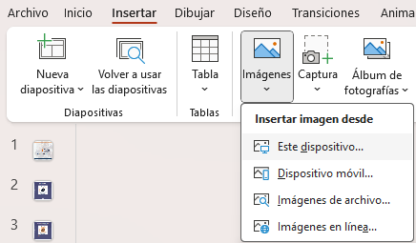
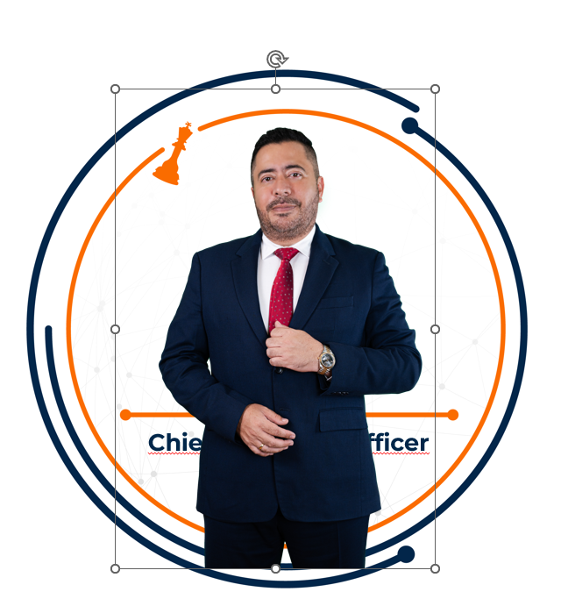
Inserte la imagen (en PNG sin fondo) desde: Este dispositivo.
Ajuste la imagen solo desde las esquinas.

Slide 5
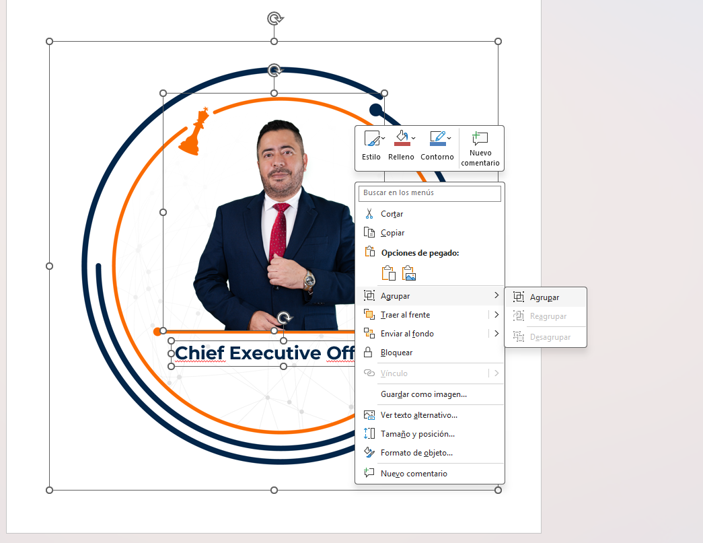
Recorte la foto hasta el borde de la línea naranja.
Seleccione todo y agrupe.

Slide 6
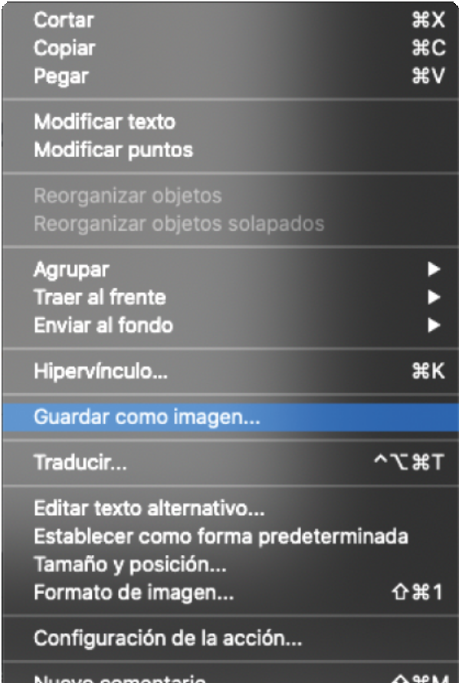
3
Una vez los datos sean editados, ubique el mouse en la imagen y de “Clic derecho” > “Guardar como imagen”
Puede guardar la imagen en JPG o PNG.

Slide 7
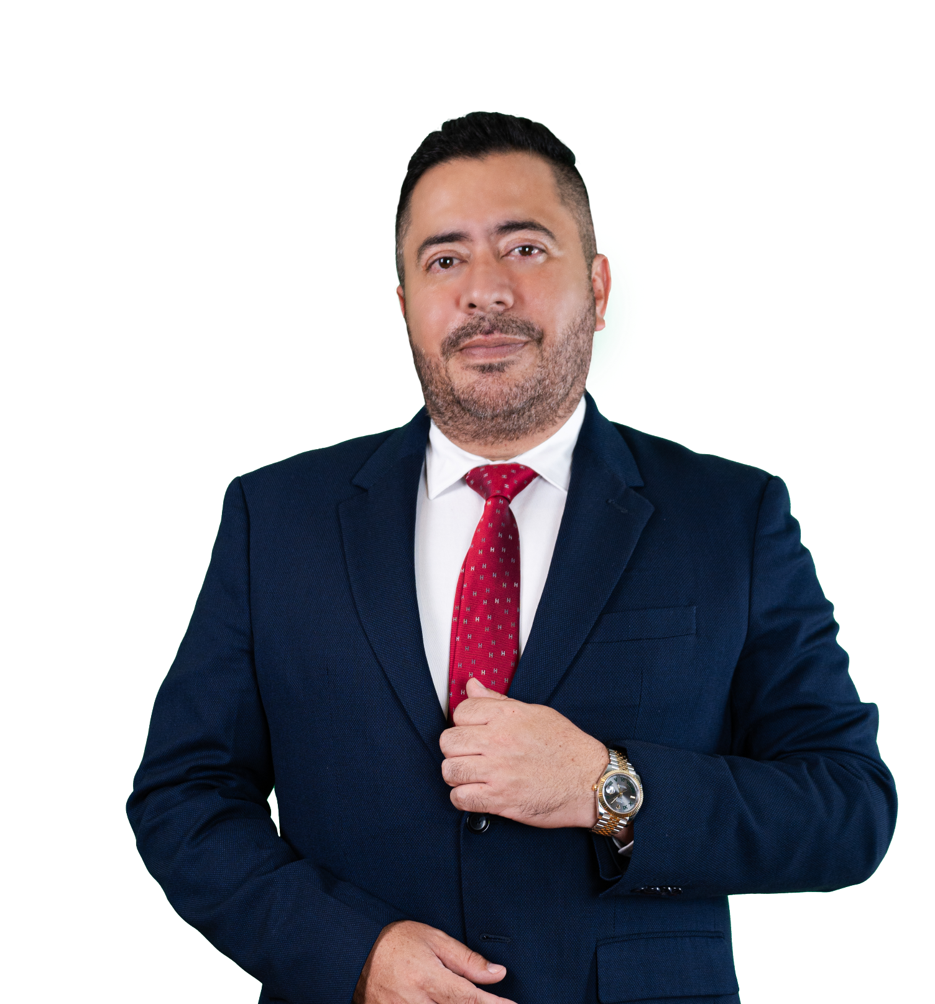
Chief Executive Officer

Slide 8
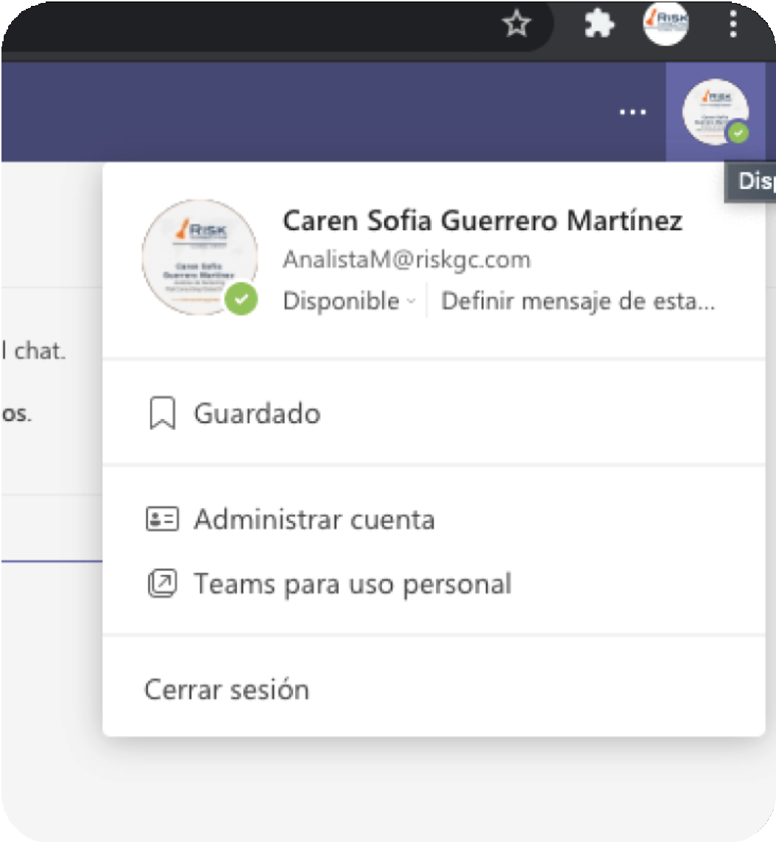
Abra la aplicación Teams
De clic en el circulo pequeño ubicado en la parte superior derecha. Se abrirá un cuadro con sus datos, de clic en el circulo más grande.
1 clic
5
2 clic

Slide 9
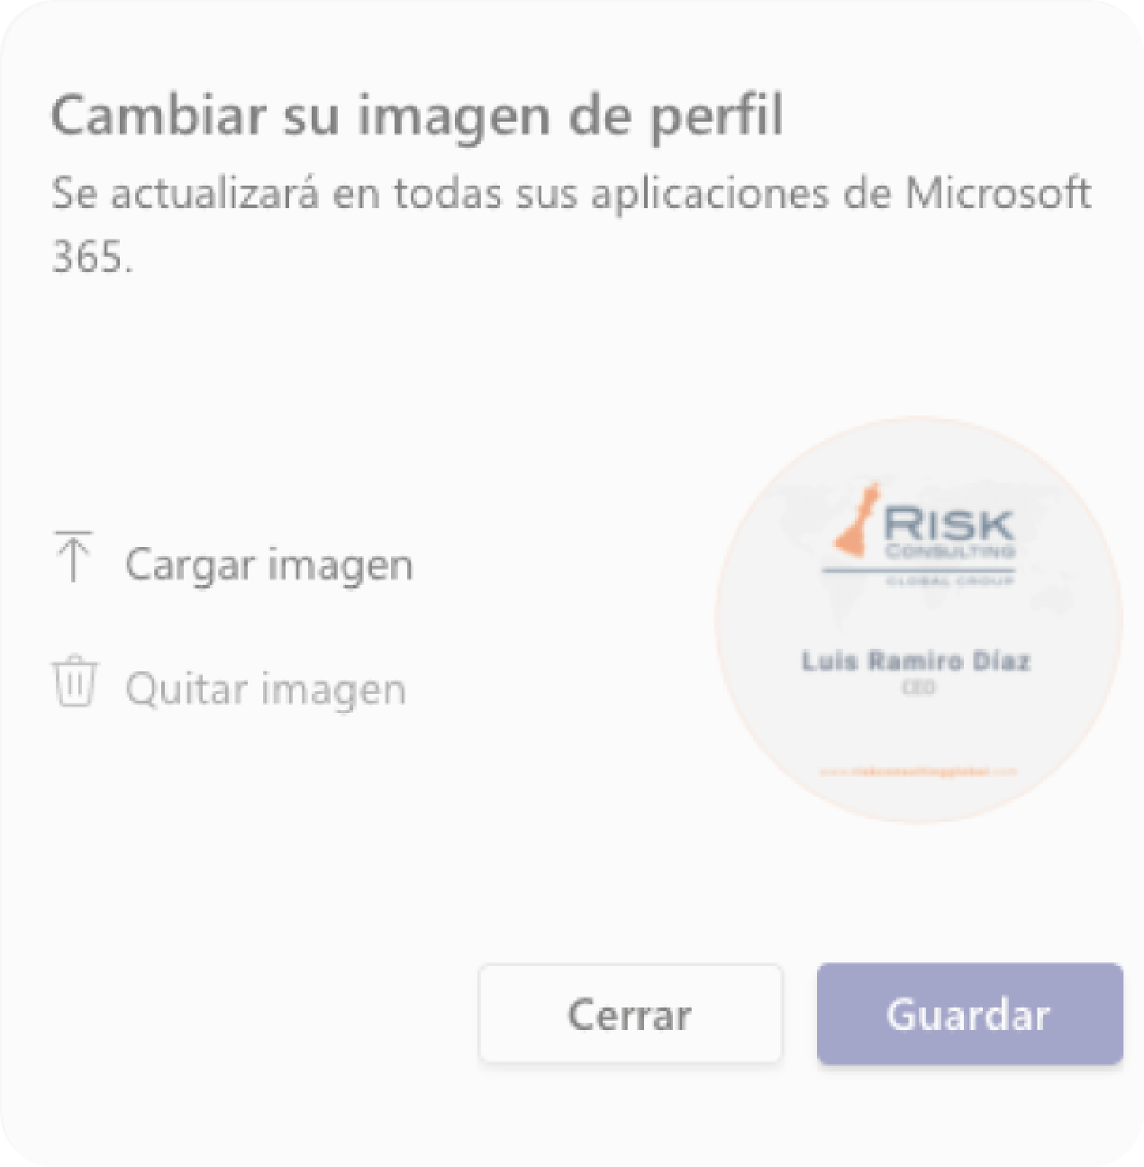
6
De clic en “Cargar imagen” y seleccione la imagen que guardó anteriormente.
De clic en “Guardar” y verifique que la imagen mostrada sea la deseada.

